Slide 1
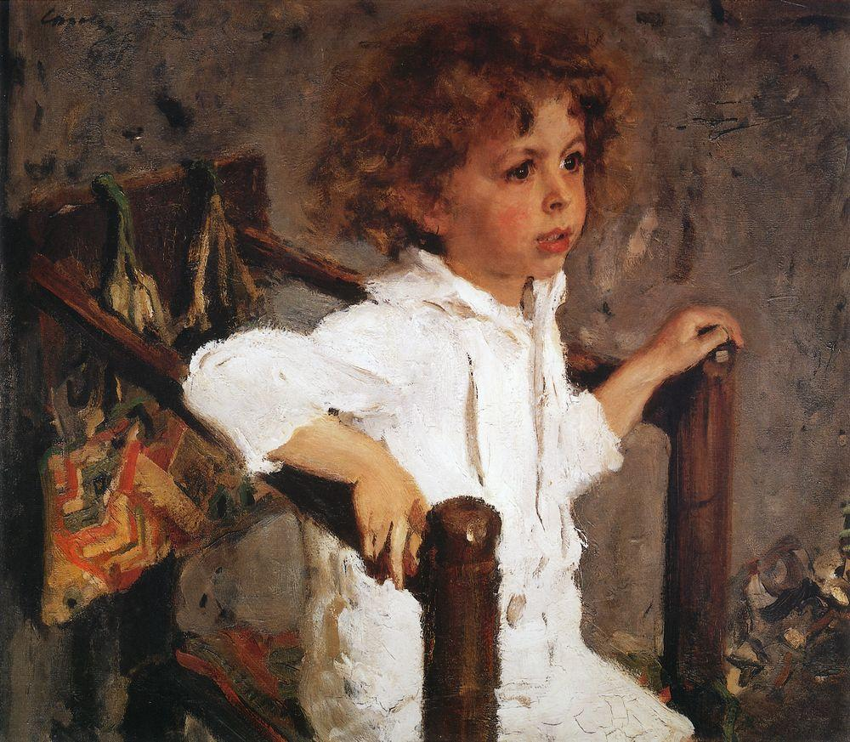
Тема урока:
Чем мне запомнилась картина
Валентина Александровича Серова
«Мика Морозов»

Slide 2
1. Знакомство учащихся с текстом учебника «Русский язык» (часть-2).
(упр. 21 ) . Текст Игоря Викторовича Долгополова (в упр. 21) –
И. Долгополов работал главным художником журнала "Огонёк«.
Долгий и кропотливый труд художника и писателя И. Долгополова вылился в шеститомное собрание «Мастера и шедевры».
Отрывок из этого труда – в упр. 21.
Определение темы и главной мысли текста.
Объяснение значения выражений
«мастер портретной живописи»
«мировое искусство»
Объяснение значения других непонятных слов.
Выявление роли имён прилагательных в тексте.
Нахождение описания.
2. Внимательное рассматривание картины
после прочтения текста

Slide 3
Валентин Александрович Серов
«Мика Морозов»»

Slide 4
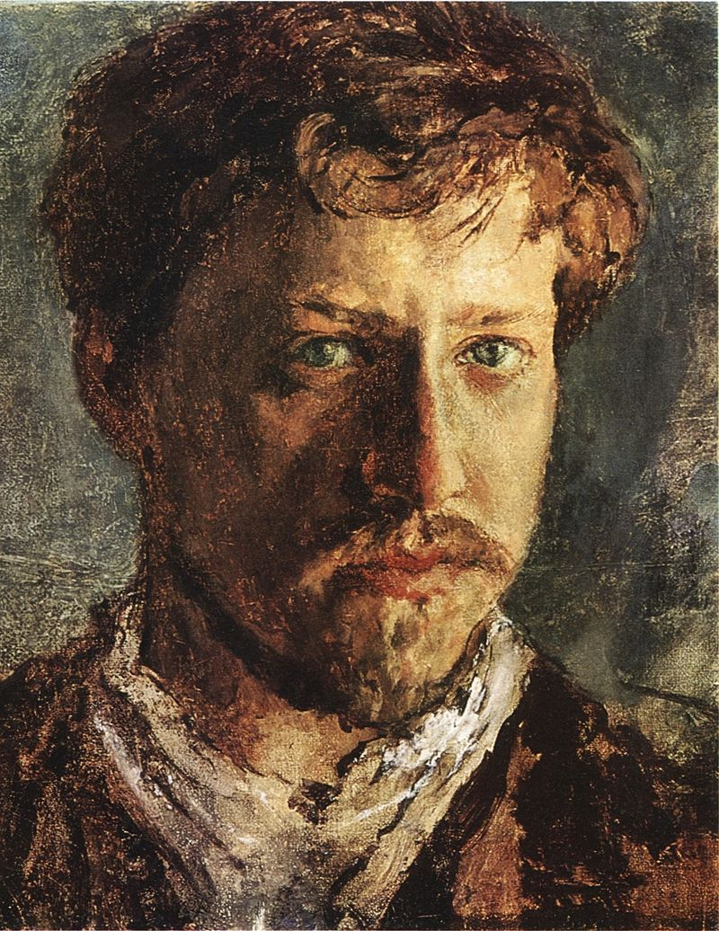
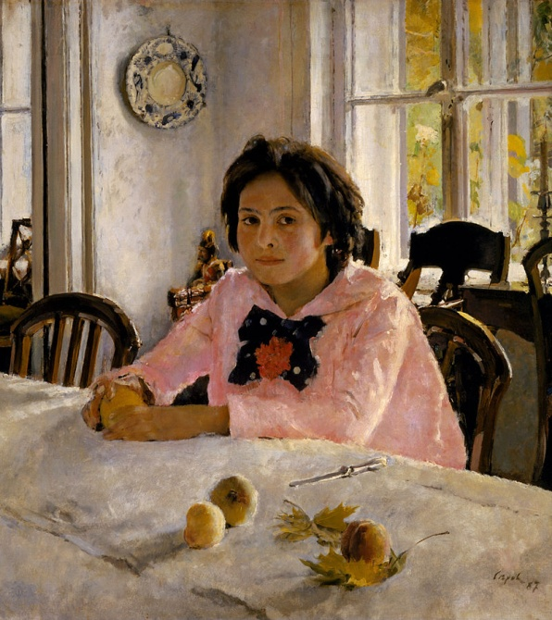
На какие группы делятся картины?
(натюрморт, пейзаж, портрет).
Что такое натюрморт?
(Это элементы неживой природы, на которой изображены фрукты, цветы, рыба и так далее)
Что такое пейзаж?
(Это картина, изображающая природу или какую-то местность. )
Что такое портрет?

Slide 5
Валенти́н Алекса́ндрович Серо́в (1865 - 1911)
Автопортрет
Мастер
портретной живописи
Объясните значение
слова портрет
Изображение
какого-нибудь человека на картине (или фотографии) - портрет

Slide 6
Валентин Александрович Серов – знаменитый русский художник Родился в Петербурге. Получил хорошее художественное образование. С детства Серову прививалась любовь к искусству. С пяти лет рисование стало его любимым занятием. Девятилетним ребенком Серов приехал в Париж, где начал заниматься с жившим тогда в Париже художником Репиным И. Е.
Среди его работ можно найти картины разных жанров. Но основу его творчества составлял портрет. Серова считают мастером детского портрета, ему художнику удается добиться естественности в облике ребенка.

Slide 7
В.А. Серова «Мика Морозов»

Slide 8
Какие типы текстов вы знаете? (описание и повествование)
Составление текста-рассуждения
Уточнение: текст-рассуждение включает следующие части:
1. тезис (то, что доказывается)
2. доказательство
3. вывод
Тезис (первые два предложения из упр. 21).
Доказательство (составляют учащиеся с помощью учителя)
Вывод.
Учащиеся отвечают на вопросы, предложенные в упражнении. Высказывают свои взгляды. Представляют по желанию тексты в классе. Выслушивают друг друга. Обмениваются мнениями.
Планируют дальнейшие действия: внести дополнения и исправления в устный текст, записать в тетрадь, провести самопроверку. Работают самостоятельно.

Slide 9
Как вы думаете, к уменьшительно-ласкательному имени «Мика» - какое подберём полное имя? (имя мальчика - Михаил)
Подходит ли имя Мика мальчику? (Да, мальчик еще маленький)
Сколько, на ваш взгляд, ему лет? (от 4 до 6 лет)

Slide 10
Как тебе кажется, Мика долго сможет просидеть на одном месте? (Создается впечатление, будто он может в любой момент спрыгнуть и куда-то побежать)
Не видно ног мальчика. Как вы думаете: Мика босой? В носочках? В тапочках? Что больше соответствует его образу? (ответы учащихся)

Slide 11
«Мика Морозов»
Что можно сказать о характере мальчика? (Мика бойкий и смышленый мальчик. Взгляд у мальчика очень внимательный, серьезный, любознательный. )

Slide 12
Составление «Чем мне запомнилась картина
В.А. Серова «Мика Морозов»»

Slide 13
Мальчика звали Миша,
дома его называли «Мика».
Портрет был создан В.А. Серовым в 1901 году.

Slide 14
Маленький Мика (Мишенька)
Ребёнку на портрете всего четыре года. Это очень симпатичный и трогательный малыш. У него круглое личико, нежная светлая кожа. На щеках ребёнка нежный румянец.
Волосы кудрявые, растрёпанные.
Художник изобразил утро мальчика : малыш недавно проснулся.
Он выглядит забавным и непосредственным.
Глаза у Мики большие, тёмные, выразительные.
Он с интересом смотрит вокруг.
Скорее всего, мальчик не очень рад тому, что ему приходится долгое время сидеть на одном месте.

Slide 15
Детский портрет
Детские портреты сами по себе удивительны.
Можно по внешнему облику попытаться представить себе характер ребёнка. Мельчайшие детали, подмеченные художником, этому способствуют.
Портрет Мики (Мишеньки) Морозова считается одним из шедевров, созданных великим художником В.А. Серовым.

Slide 16
Мика окружён заботой и вниманием родных.
Родные его очень любят.
Взгляд мальчика открыт и весел.
Мальчик на картине вызывает у зрителей умиление.
Это был милый, очень весёлый малыш.

Slide 17
Цель урока : написать сочинение – рассуждение на тему:
«Чем мне запомнилась картина В. А. Серова «Мика Морозов».
1. Об авторе
2. Чем особенно запомнился портрет? Кто изображен на картине, сколько лет, во что одет.Какие сочетания красок использовал художник для написания портрета. Характер мальчика.
3. Выразить своё отношение к картине.(или творчеству В.А.Серова)

Slide 18
Об авторе учащиеся пишут первые два предложения упр. 21 (в учебнике)

Slide 19
Дополнительный материал к уроку о Валентине Александровиче Серове

Slide 20
В целой галерее знаменитых портретов выделяется картина «Мика Морозов». На ней изображен маленький мальчик, сын М. Морозова, знаменитого в России мецената*. На портрете Мике Морозову всего четыре года. Он сидит в детском кресле, взявшись за высокие подлокотники. Мальчик, похоже, только что проснулся. На нем еще надета ночная рубашка. Мягкие кудрявые волосы в беспорядке обрамляют круглое лицо. Светлая кожа ребенка производит впечатление чистоты и детской непорочности. Она гладкая и бархатистая. На щеках играет легкий румянец Большие, темные, как спелые вишни, глаза широко раскрыты. Они с нетерпением и в то же время с восторгом смотрят на художника, который вынуждает сидеть в бездействии, но совершает какие-то чудесные действия.
*Меценат — лицо, способствующее на добровольной и безвозмездной основе развитию науки и искусства, оказывающее им материальную помощь из личных средств. Меценатство — покровительство развитию науки и искусства.

Slide 21
Элементы текста
Мика Морозов готов сорваться и бежать.
Ему очень нелегко дается неподвижность.
Вся его поза выражает нетерпение, желание подвигаться,поиграть, пошуметь.
С детских пухлых губ приоткрытого рта готовы сорваться нетерпеливые слова: «Когда же я пойду играть?»
Он и сидит на краешке кресла. Впечатление, что он намеренно так сел, чтобы, как только последует разрешение, быстро убежать в детскую, откуда будет раздаваться вскоре звонкий детский голосок, веселый смех и щебетание. Но, подчиняясь взрослой воле, мальчик старается сохранять неподвижность, чтобы художник смог написать его портрет.

Slide 22
составления текста-рассуждения
Картина В.А. Серова «Мика Морозов» построена на контрасте.
Голова из-за пышных кудрей кажется большой по сравнению с щупленьким телом мальчика.
Белоснежная рубашка контрастирует с темным креслом, которое украшает цветная узорчатая накидка, и серой стеной. Этот темный фон как бы оттеняет детскую красоту и невинность маленького мальчика, так внимательно наблюдающего за действиями художника.

Slide 23
Учащиеся на черновиках составляют текст , соответственно плану, делятся своими мыслями в ходе работы , зачитывают то, что получилось (по желанию), исправляют ошибки, выполняют записи в тетрадях.
Что понравилось на уроке?
Как вы оцениваете
свою работу на уроке?

Slide 24
Дополнительный материал для учителя и учащихся

Slide 25
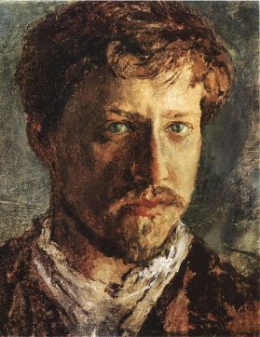
Русский художник Валентин Александрович Серов (родился в 1865 году в Петербурге) Отец художника был известным композитором, а мать, пианисткой.
Вскоре после смерти отца Валентина( мальчику было 6 лет) мама уехала за границу продолжать музыкальное образование.
Маленький Валентин был отправлен в Смоленскую губернию на хутор Никольский к подруге матери.
Там у мальчика проявился интерес к рисованию.
Мама взяла маленького 10-летнего сына - Валю с собой в Париж, где в то время жил великий русский художник Илья Ефимович Репин.
И.Е. Репин развил дарование Вали Серова.
В Париже и затем в Москве мастер и ученик работали вместе.

Slide 26
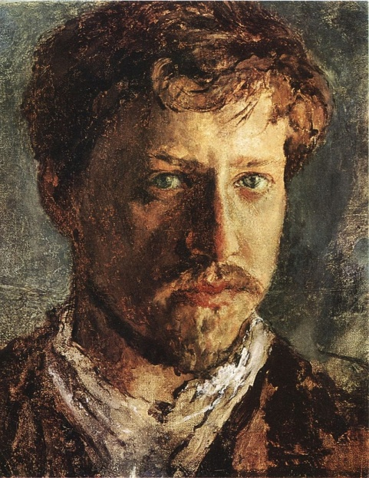
Валентин внимательно присматривался к тому, что делает великий художник.
По прошествии некоторого времени Репин пришёл к выводу, что уже больше ничего не может дать Валентину Серову.
Молодой художник Валентин Серов отправляется в Петербург.
Там он поступил в Академию художеств, где обучался 5 лет ,юный художник ещё лучше изучил законы живописи.

Slide 27
Первым произведением Серова, которое поставило его в ряд крупнейших мастеров русской живописи, стала картина «Девочка с персиками»

Slide 28
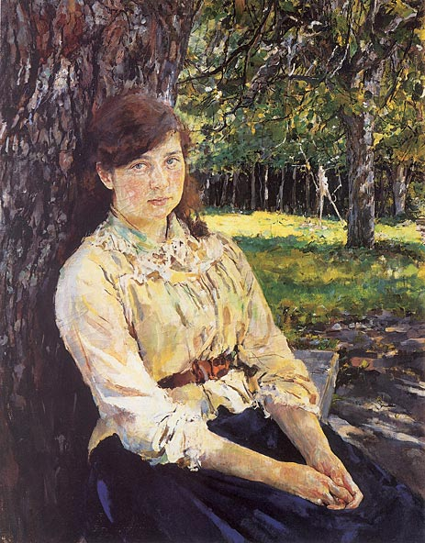
В.А. Серов
«Девушка,
освещённая
солнцем».

Slide 29
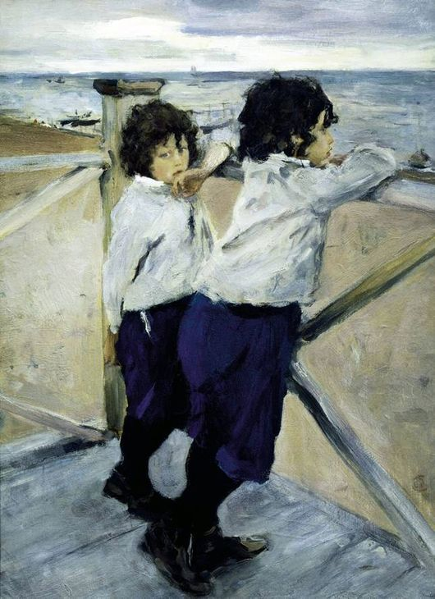
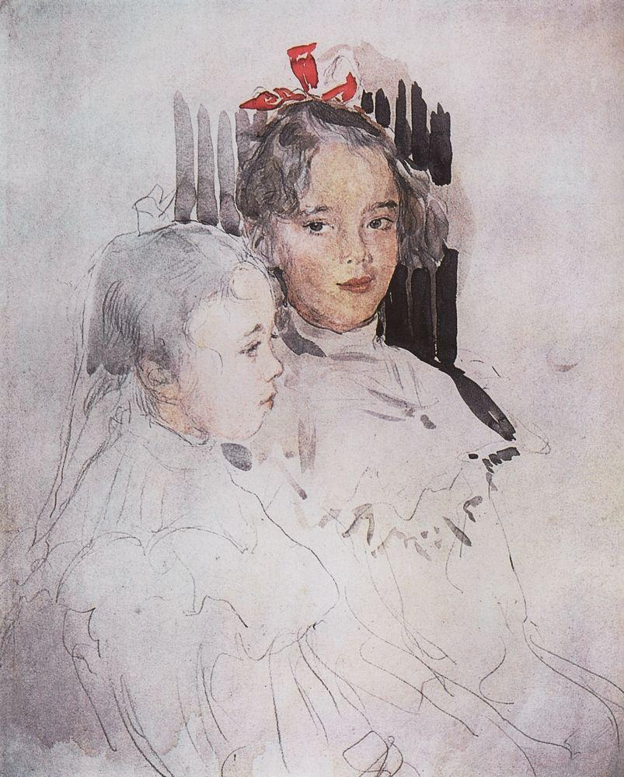
Валентин Серов написал немало детских портретов.
Наиболее известные из них — картина «Дети» (1899), на которой изображены сыновья художника,
портрет дочерей знаменитого доктора Сергея Петровича Боткина (1900),
портрет Мики Морозова (1901).

Slide 30
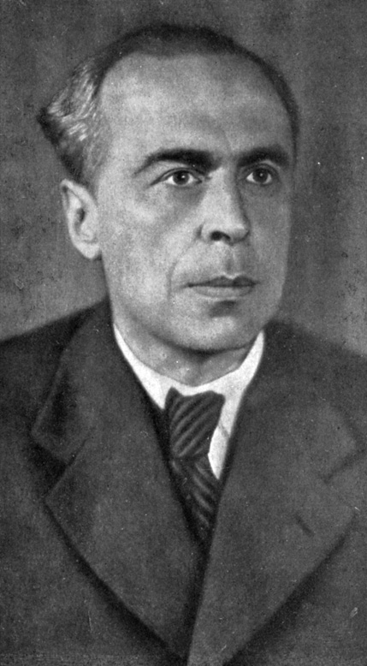
Когда Мика Морозов вырос, он стал известным учёным, шекспироведом - литературоведом.
С. И. Бэлза дал очень точную характеристику полотну, на котором изображён Мика Морозов:
«… посетители Третьяковской галереи подолгу задерживаются у изображения сидящего в кресле очаровательного ребёнка лет пяти. Кисть мастера запечатлела поразительно одухотворённое выражение лица ребёнка, в громадных тёмных глазах которого одновременно и детское удивление, восторженность, и недетская серьёзность, целеустремлённость. Это поистине «глаза души», души щедрой и пылкой, и такими их на всю жизнь сохранил профессор Михаил Михайлович Морозов (1897-1952), ибо именно он был тем мальчиком, которого увековечил Серов».
Михаил Михайлович Морозов - тот самый мальчик с портрета Серова - Мика Морозов, сын известного мецената Михаила Морозова.

Slide 31
Мальчик вырос, поступил в МГУ, затем изучал английский язык в Кембридже и Оксфорде и стал настоящим знатоком русского и зарубежного театра, знаменитым шекспироведом, очень уважаемым не только в СССР, но и далеко за его пределами.

Slide 32
Сочинение по картине Серова «Мика Морозов».
Портрет Михаила Александровича Морозова» в начальной школе — это раскрытие творческих способностей у ученика и одно из самых эффективных средств развития речи у школьников.

